Slide 1
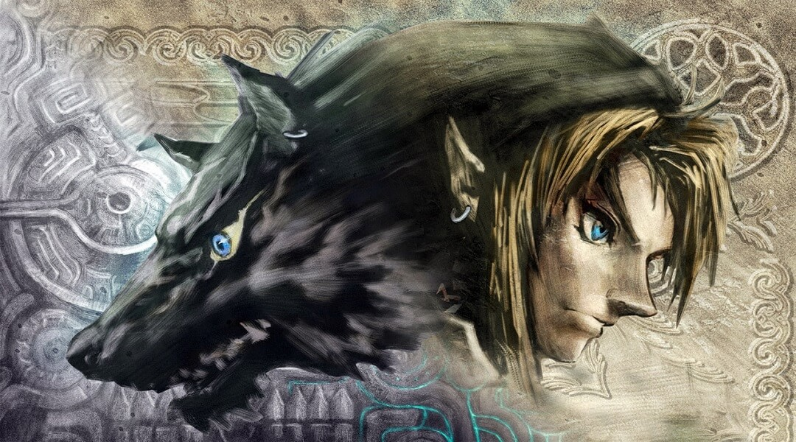
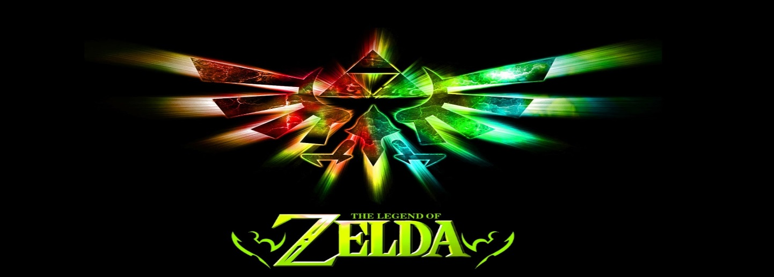
Zeldan historia
Toimintaseikkailupeli the legend of zelda (1986) kyseinen peli sisälsi paljon lukuisia pulmanratkomisia
Rahajärjestelmän ja roolipelityylistä tasojen ratkontaa. jossa itsekin olen jo aika hyvä mutta se on tosi
Hyvä peli pakkosanoa ja hyvin vanha mutta mitäsiitä

